Slide 1
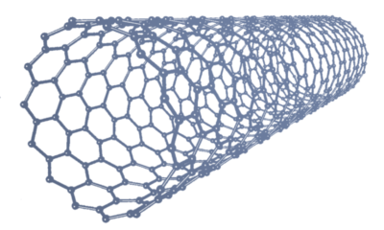
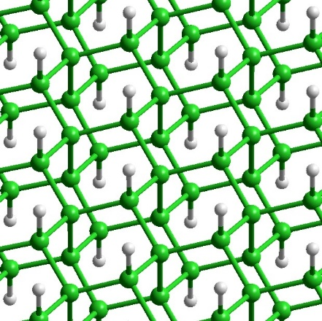
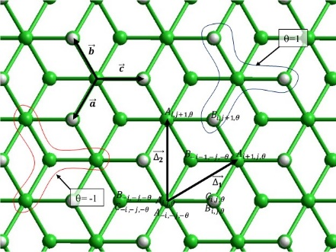
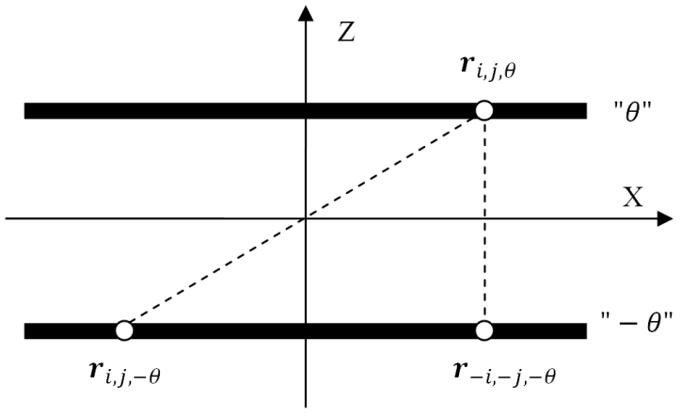
МОСКВА
24-26 ОКТ
IV Международная конференция
2022
Математическое моделирование в материаловедении электронных компонентов
Моделирование колебательных свойств гидрированных алмазоподобных нанопленок
Иванченко Г.С., Тен А.В., Бутенко М.А., Кузьмин Н.М.
Рис.1 Структура диамана
Рис.2 Геометрическая модель
диамана
Рис.3 Определение симметрии системы
Таблица 1. Атомная геометрия диамана
Расчет фононного спектра диамина был проведен на основе классического и квантового подходов. Рассмотрение основано на гамильтоновом подходе, но параметры модельного гамильтониана были получены с помощью квантово-химических расчетов. Элементарная ячейка диамана (см. рис. 1) содержит три атома (два атома углерода и один атом водорода). Буквы A, B обозначают атомы углерода графеновых подрешеток, а буквы C обозначают атомы водорода, расположенные выше и ниже слой графена, соответственно (см. рис. 2).
 | C_{A} - C_{B} | C_{A} - C_{A} | C_{B} - H
a, Å | 1.53 | 1.52 | 1.1
k, N/m | 408 | 405 | 453
Используя методику, описанную в [3], было получено дисперсионное уравнение для фононного спектра диамина. Он имеет два независимых уравнения:
Результаты представлены на рисунке 4. Для сравнения приведен фононный спектр нанолент типа «arm-chair».
Рис.4 Фононный спектр диамана
Рис.5 Фононный спектр «кресельных» нанолент
Выводы:
В работе выполнен расчет фононного спектра графеноподобной структуры диаман для различного вида расположения слоев графена между собой. Разработанная модель, позволяет получить набор из двух уравнений третьей степени относительно квадрата частоты. Уравнения просты благодаря выбору элементарной ячейки из трех атомов одного слоя и введению системы координат, учитывающей нечетную симметрию слоев.
Фононный спектр содержит акустическую и оптические ветви и позволит количественно оценить возможную скорость звука в среде и температуру Дебая для диамана.
Литература
[1] Chernozatonskii L. A., Sorokin P. B., Kvashnin A. G. and Kvashnin D. G. 2009 JETP Lett. 90 (2) 144-148 [2] Shamina E. N. and Lebedev N. G. 2017 Mathematical Physics and Computer Simulation 20 (4) 95-102 [3] Ivanchenko G. S. and Lebedev N. G. 2006 Solid State Physics 48 (12) 2223-27

